Slide 1
Barnepidemiologi 2022
Presenteras för 3-, 6-, 12- och 19-åringar
Siffrorna har tagits från Datalagret
Redovisas på kliniknivå.
Några kliniker har så få individer 10-20 st i åldersgrupperna så andelen varierar kraftigt mellan åren tex Arjeplog, Karesuando, Pajala, Vittangi, Överkalix.
Där inget mål finns angivet i divisionsplanen är gränsvärdet Ftv Norrbottens snitt.
Då revisionsintervallet förlängts till 30 månader för 16-23 åringar presenteras nu EPI:n för 19 åringar med 36 månaders uppföljning
Notes:
x

Slide 2
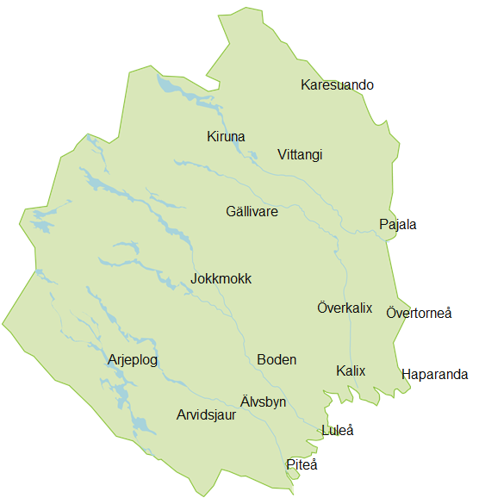
Kariesfria 3-åringar 2022 per klinik(senaste us 12mån)
83%
Handlingsplan för de under 96% (mål i FTV VO plan)
Norrbotten: 96%
Mål i FTV VO plan: 96%
94%
100%
97%
92%
91%
100%
100%
97%
97%
93%
94%
93%
95% Porsudden
97% TVC
97% Örnnäset
100%
96%
97% Öjebyn
Notes:
NLL 2021: 96%
NLL 2020: 96% (mål 96% i div planen)
NLL 2019: 95%
MÅL fr Div plan 2019 gällde 4-åringar. Jämför med Sverige snittet 2018 för 3-åringar = 95%

Slide 3
Kariesfria 6-åringar 2022 per klinik (senaste us 24mån)
80%
Handlingsplan för de under Ftv Norrbottens medelvärde 84%
Inget mål i FTV VO plan 2022
Norrbotten: 84%
80%
79%
83%
82%
70%
70%
85%
86%
89%
70%
82%
85%
85% Porsudden
86% TVC
83% Örnnäset
89%
84%
90% Öjebyn
Notes:
NLL 2021: 96%
NLL 2020: 96% (mål 96% i div planen)
NLL 2019: 95%
MÅL fr Div plan 2019 gällde 4-åringar. Jämför med Sverige snittet 2018 för 3-åringar = 95%

Slide 4
Kariesfria 12-åringar 2022 per klinik (senaste us 24mån)
50%
Handlingsplan för de under Ftv Norrbottens medelvärde 71%
Inget mål i FTV VO plan 2022
Norrbotten: 71%
58%
54%
51%
63%
62%
78%
47%
72%
92%
72%
76%
66%
74% Porsudden
76% TVC
70% Örnäset
72%
79%
77% Öjebyn
Notes:
2021: MÅL under NLL 69% Norrbottens medelvärde
2020: Mål under NLL 66%, sv siffror från 2018, inget mål i Div planen.
2019 : Mål 68%, som Sverigesnittet 2018, inget mål i div planen.
NLL 2018 69%-2019 70%

Slide 5
Kariesfria 19-åringar 2022 per klinik (senaste us 36mån)
20%
Handlingsplan för de under Ftv Norrbottens medelvärde 42%
Inget mål i FTV VO plan 2022
Norrbotten: 42%
35%
10%
33%
38%
34%
33%
39%
49%
40%
29%
46%
32%
48% Porsudden
41% TVC
47% Örnnäset
47%
42%
47% Öjebyn
Notes:
MÅL som snittet i NLL 41 %, inget mål i Div planen. 2021, ny uppföljning 36 mån
MÅL som snittet i NLL 37 %, inget mål i Div planen. 2020
2019: Mål 41% som snittet var för regionerna i Sverige 2018, inget mål i div planen.
DFT= 0, Kariesfria
NLL: 2018 34%, 2019 41%

Slide 6
Kariesfria 19-åringar approximalt 2022 per klinik (senaste us 36 mån)
40%
Handlingsplan för de under 69% (mål i FTV VO plan 2022)
Norrbotten: 69% Mål i FTV VO plan 69%
64%
32%
60%
77%
60%
75%
78%
75%
50%
59%
68%
65%
70% Porsudden
70% TVC
70% Örnnäset
76%
70%
76% Öjebyn
Notes:
2021: MÅL 69% i div planen, 36 mån uppföljning
2020 : MÅL 67 % från Div planen, 2019 :Mål 67 % från Div planen 2019, Sverigemedel 2018 70%
NLL: 2018 66% - 2019 69%
DFS- approx, Kariesfria approximalt per Kommun %
Slutresultatet, det vi en gång lagat mellan tänderna kommer vi få laga om flera gånger.

Slide 7
De kliniker som inte uppnår målen
Gör förslag på handlingsplan, med insatser för att förbättra munhälsan på respektive åldersgrupp. Värdera insatserna i handlingsplanen utifrån hur långt ni är från att nå målet samt åldersgruppens storlek.
Ta kontakt med HKU för samråd om handlingsplanen vid behov. Pedodontiavd är sakkunniga i förekommande fall.
Handlingsplanen beslutas, läggs in i VIS och presenteras för medarbetarna innan semesterperioden.
Ojämlikhetsindex och områdestyper - Segregationsbarometern (boverket.se) (För att se socioekonomiskt utsatta områden)

